Slide 1


Program podpory hlavního města Prahy v oblasti kultury a umění na rok 2027 a víceleté dotace na léta 2028 - 2031

Slide 2
Harmonogram
8. 6. – 24. 6. 2026 lhůta pro podání žádostí
Do 23. 6. individuální konzultace pro žadatele o dotaci
Do 16. 10. první kolo dotačního řízení
3. 11. – 5. 11. druhé kolo dotačního řízení
Do 31. 12. projednání na Výboru KUL ZHMP a jeho následné zveřejnění
Do 26. 2. 2027 schválení návrhu dotací Radou HMP a Zastupitelstvem HMP
Do 26. 2. 2027 zveřejnění výsledků dotačního řízení
Uzavírání smluv případně sdělování žadatelům, že jejich žádosti nebylo vyhověno

Slide 3
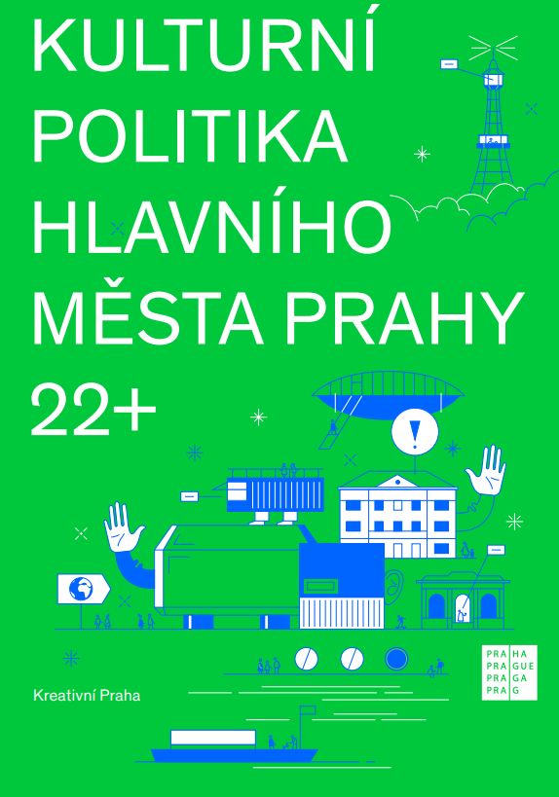
Z čeho vycházíme
Program podpory kultury a umění pro rok 2027 a pro víceleté dotace na léta 2028 – 2031
Kulturní politika hl. m. Prahy 22+
Zásady pro poskytování dotací hlavním městem Prahou
Dotační systém hlavního města Prahy

Slide 4
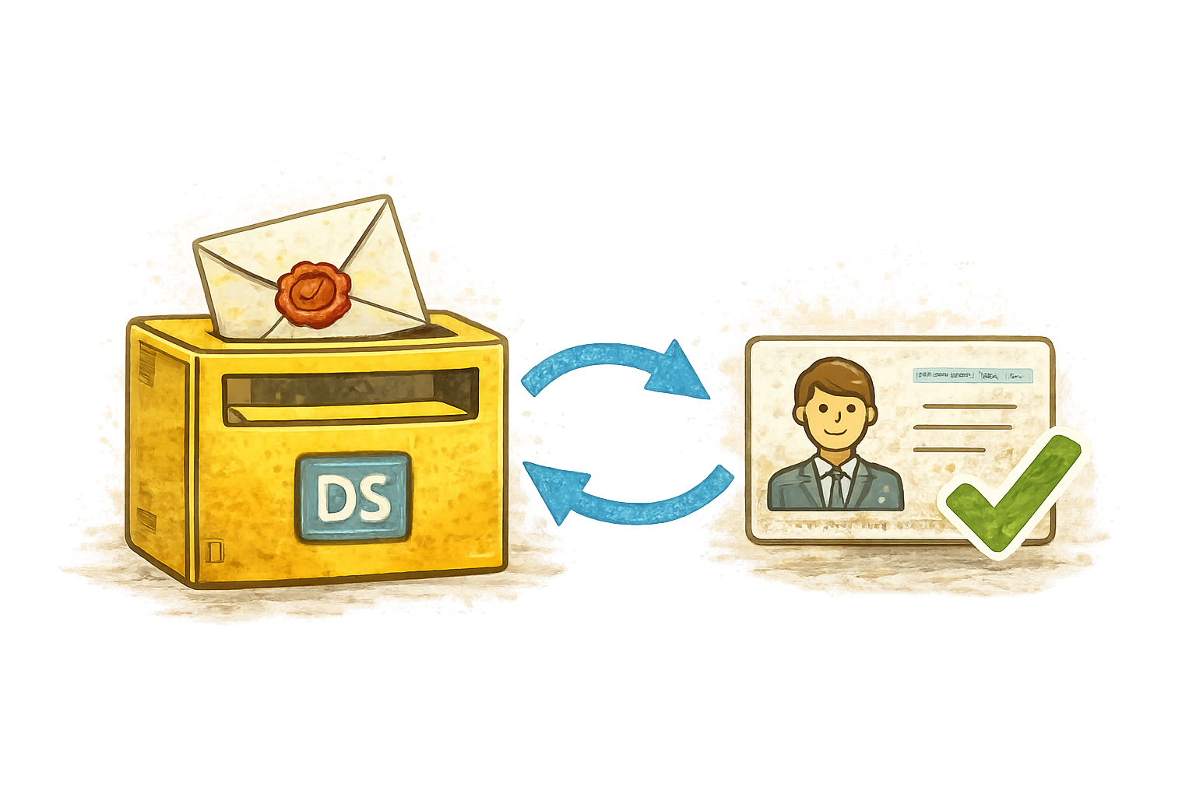
Nejdůležitější informace
Žádost musí být podána prostřednictvím datové schránky registrované na žadatele.
Max. 3 žádosti v opatření I. - VI.
Výjimky: libovolný počet žádostí na reprezentaci v zahraniční a projekty v zahraničí.
1 žádost v opatření VII. (jedno IČO/jedna scéna).
V roce 2027 budou žadatelé uzavírat smlouvy výhradně elektronicky (uznávaným elektronickým podpisem dle zákona č. 297/2016 Sb., o službách vytvářejících důvěru pro elektronické transakce).

Slide 5

Účel dotace
Jednoleté dotace od 1. 1. 2027 do 31. 12. 2027
Víceleté dotace na dva až čtyři roky od 1. 1. 2028 do 31. 12. 2031
Dotace nejsou určeny na:
realizaci filmu,
vydávání novin a časopisů v tištěné ani digitální podobě,
realizaci účelu mimo území hl. m. Prahy, s výjimkou zahraniční prezentace.

Slide 6
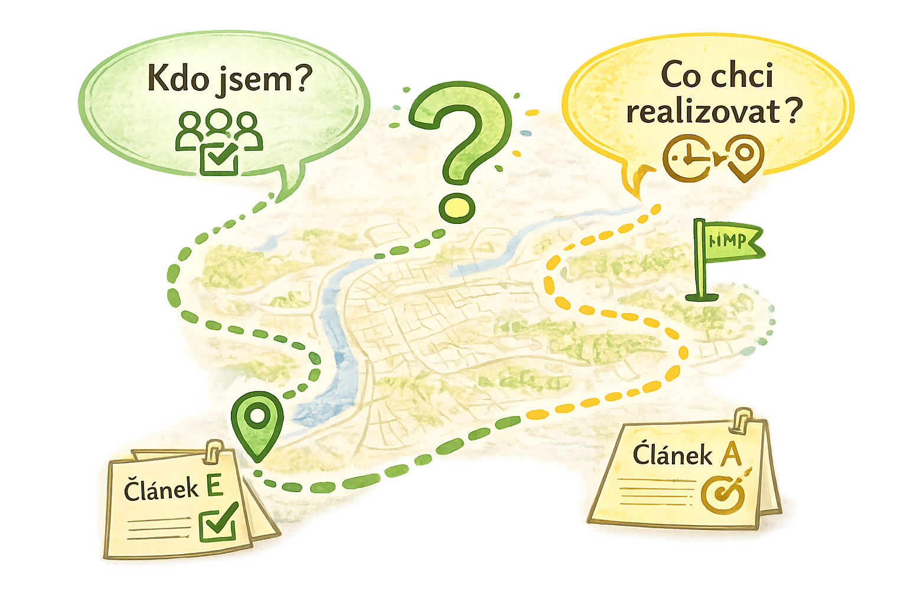
Jak žádat o dotaci
Krok 1: Definujte si dvě základní otázky

Slide 7

Krok 2: Zorientujte se v postupných krocích
1. Zjistěte si pravidla.
2. Nastudujte Program podpory na rok 2027: https://praha.eu/web/kultura/programove-dotace

Slide 8

Krok 3: Vyberte správné Opatření
Opatření I. | Podpora zpřístupňování kultury a umění (víceletá dotace)
Opatření II. | Podpora zpřístupňování kultury a umění – kulturní zařízení
Opatření III. | Podpora kultury a umění – celoroční činnost
Opatření IV. | Podpora kultury a umění – jednorázový projekt
Opatření V. | Komunitní umění, neprofesionální kulturní aktivity
Opatření VI. | Investiční podpora
Opatření VII. | Podpora rozmanitosti kulturní infrastruktury

Slide 9

Krok 4: Projekt
1. Připravte si detailně projekt/žádost.
2. Definujte jasné cíle a rozpočet.

Slide 10
Krok 5: Podání
Před podáním žádosti:
1. Zkontrolujte formality.
2. Zkontrolujte povinné přílohy, zejména správné účetní závěrky a výroční zprávy, včetně jejich zveřejnění.
Žádost musí být podána současně v elektronické formě a prostřednictvím datové schránky.
Obě verze musejí být identické, s výjimkou příloh.
1 žádost = 1 datová zpráva
Správné podání
Portál finanční podpory
Datová schránka žadatele

Slide 11
Krok 6: Podmínky pro poskytnutí dotace
Činnost žadatele není v rozporu s prioritami HMP a zároveň žadatel není ke dni podání v soudním sporu s HMP.
Podmínkou poskytnutí dotace je, že žadatel bude realizovat účel ve prospěch HMP nebo pro osoby s trvalým pobytem v HMP.
Žadatel nemá současně podanou žádost na stejný účel na tomto či jiném odboru Magistrátu HMP.
Účel může být spolufinancován z obecních a krajských rozpočtů, státního rozpočtu, z prostředků evropských fondů a z jiných zdrojů (tzv. vícezdrojové financování).
Duplicitní úhrada stejných výdajů z různých veřejných i jiných zdrojů není dovolena.
Činnost žadatele není v rozporu s prioritami HMP v oblasti týkající se Programu podpory .

Slide 12
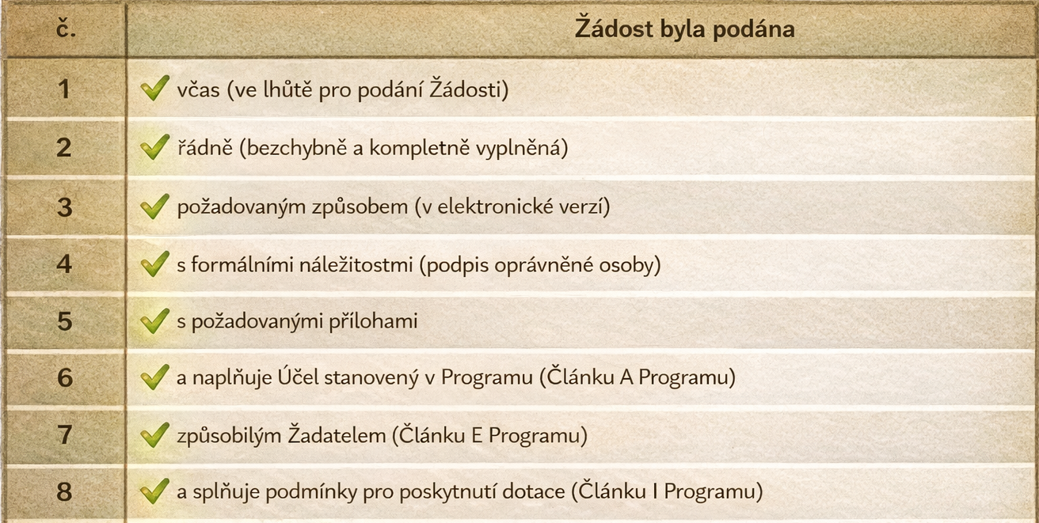
Krok 7: Proces hodnocení žádostí
Odbor kultury a CR posoudí, zda žádost splňuje formální náležitosti, pokud je žadatel nesplní, navrhne nevyhovění žádosti o dotaci:

Slide 13

1. kolo hodnocení
Každou žádost hodnotí dva členové Komise Rady HMP a tři expertní hodnotitelé.
Ekonomické posudky ke každé žádosti nad 1.000.000 Kč a žádosti o víceletou dotaci.
Minimální bodová hranice pro poskytnutí dotací je 75 bodů (bodový průměr pěti hodnotitelů).
Žádosti, které obdrží 0 – 74 bodů, budou navrženy k neposkytnutí dotace.

Slide 14
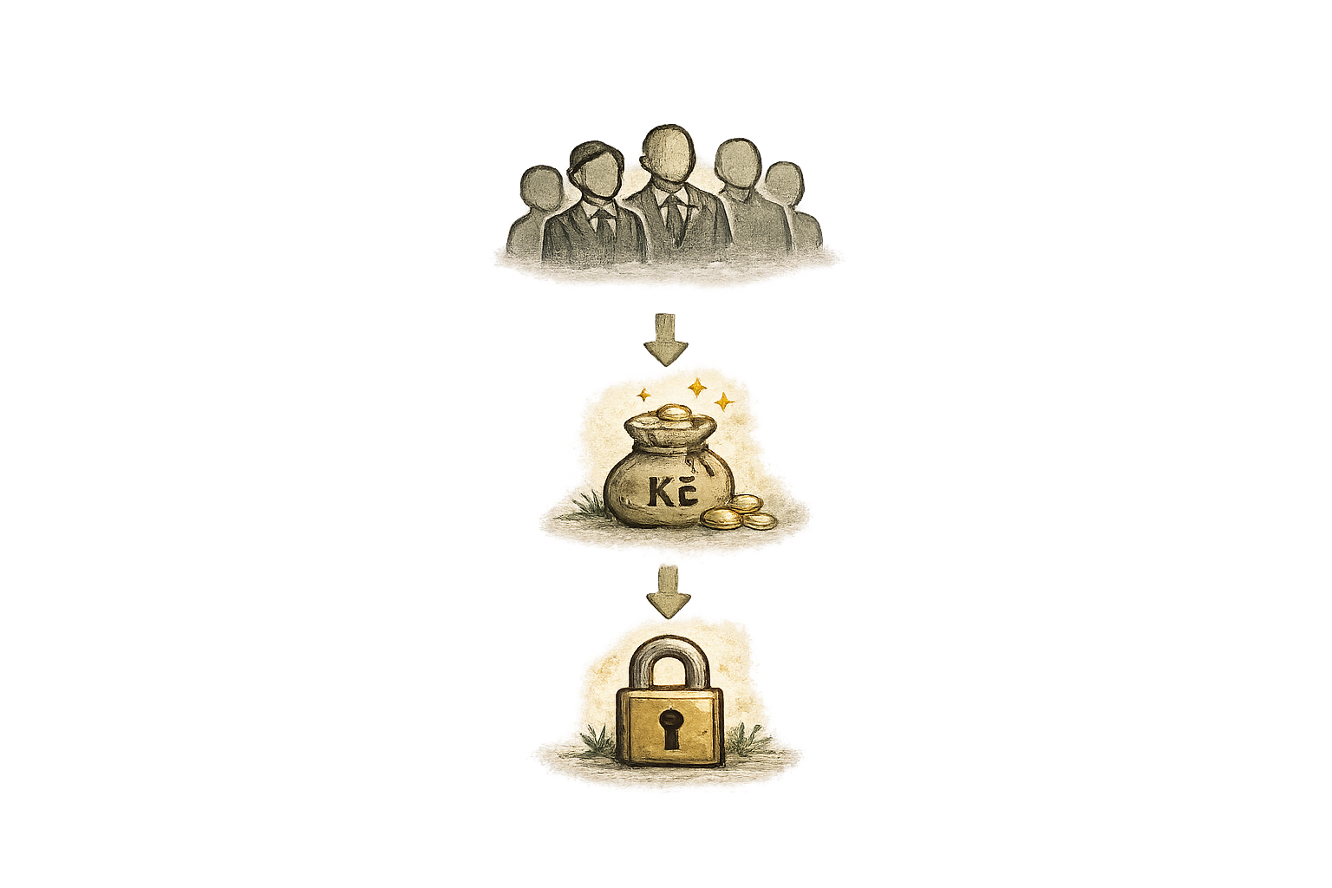
2. kolo hodnocení
O konečném návrhu výše dotace rozhoduje dotační komise.
Obě kola hodnocení jsou neveřejná.
V průběhu dotačního řízení se nepodávají žádné informace až do projednání ve Výboru pro kulturu, památkovou péči, výstavnictví a podporu cestovního ruchu ZHMP.

Slide 15

Objem finančních prostředků
Předpokládaný rozpočet na financování Programu v roce 2027 je 432.800.000 Kč (podléhá schválení rozpočtu ZHMP).
1. Víceletými dotacemi je vázáno 309.460.000 Kč
2. Na jednoleté dotace zbývá rozdělit 123.340.000 Kč.

Slide 16

Na co si dát pozor
Aby žádost:
Byla podána včas (8. 6. – 24. 6. 2026) a řádně, tzn. se všemi formálními náležitostmi a povinnými přílohami.
Byla podána požadovaným způsobem. tzn. přes Portál finanční podpory a ještě datovou schránkou.
Naplňovala účel stanovený v článku A Programu.
Byla podána způsobilým žadatelem dle článku E Programu.
Splňovala podmínky pro poskytnutí dotace dle článku I Programu.

Slide 17

Přejeme Vám hladkou cestu při podávání žádostí!
Děkujeme za pozornost.

